Slide 1
第九章
网络安全数据集简介及采集

Slide 2
目录
  数据集简介
  网络数据包采集与回放
第九章 网络安全数据集简介及采集

Slide 3
数据集简介
DARPA入侵检测评估数据集
KDD Cup 99与NSL-KDD数据集
Honeynet数据集
Challenge 2013数据集
Adult数据集
恶意软件数据集
第九章 网络安全数据集简介及采集

Slide 4
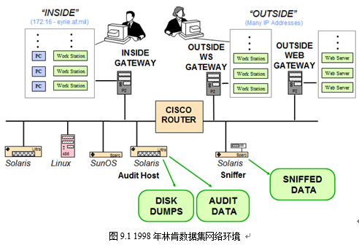
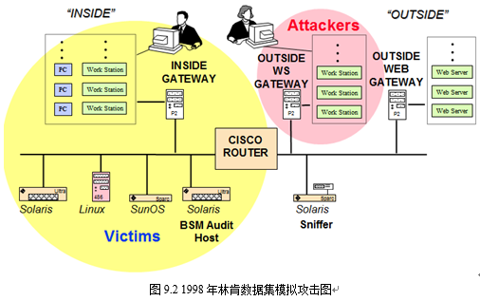
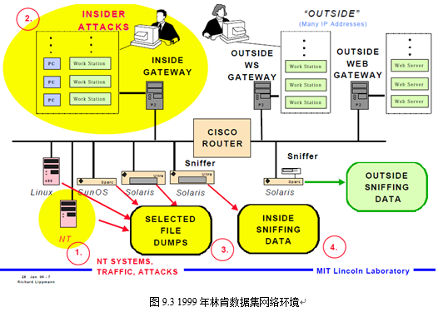
DARPA入侵检测评估数据集
DARPA 98：收集了9周时间的 TCPDUMP网络连接和系统审计数据，仿真各种用户类型、各种不同的网络流量和攻击手段。
DARPA 99：包括覆盖了Probe、DoS、R2L、U2R和Data等5大类58种典型攻击方式，是目前最为全面的攻击测试数据集。
DARPA 2000：一种深度测试，集中地测试入侵检测系统对于某一种攻击的检测效果，对检测算法和检测机制可以进行深入的分析。
· 迄今为止网络入侵检测领域的标准数据集
26/11/7Challenge 2013数据集
第九章 网络安全数据集简介及采集

Slide 5
KDD Cup 99与NSL-KDD数据集
KDD Cup 99数据集
NSL-KDD数据集
KDD Cup 99数据集
  数据来源
    KDD Cup 99数据集是采用数据挖掘等技术对DARPA 98和DARPA 99数据集进行特征分析和数据预处理，形成的新数据集。
  数据范例
    数据集中每个连接（*）用41个特征来描述，例如：2, tcp, smtp, SF, 1684, 363, 0, 0, 0, 0, 0, 1, 0, 0, 0, 0, 0, 0, 0, 0, 0, 0, 1, 1, 0.00, 0.00, 0.00, 0.00, 1.00, 0.00, 0.00, 104, 66, 0.63, 0.03, 0.01, 0.00, 0.00, 0.00, 0.00, 0.00, normal.
第九章 网络安全数据集简介及采集

Slide 6
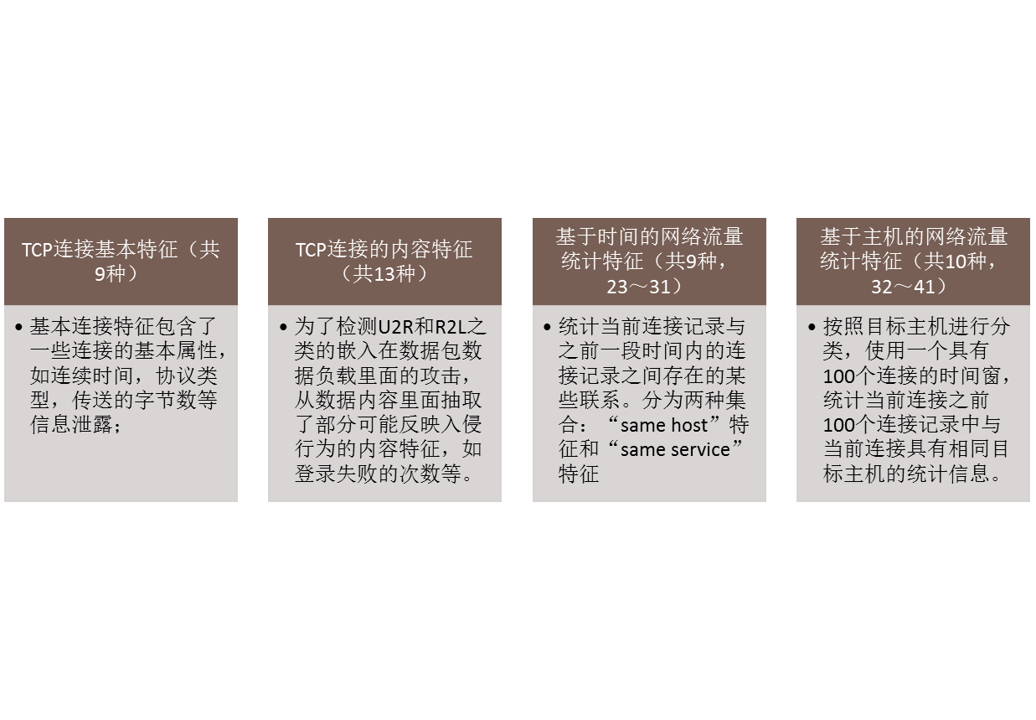
KDD Cup 99数据集
KDD Cup 99数据集特征分类
第九章 网络安全数据集简介及采集

Slide 7
NSL-KDD数据集
对KDD CUP 99的改进
除去了KDD CUP 99数据集中冗余的数据，克服了分类器偏向于重复出现的记录，学习方法的性能受影响等问题。
对正常和异常的数据比例进行了合适选择，测试和训练数据数量更合理，因此更适合在不同的机器学习技术之间进行有效准确的评估。
第九章 网络安全数据集简介及采集

Slide 8
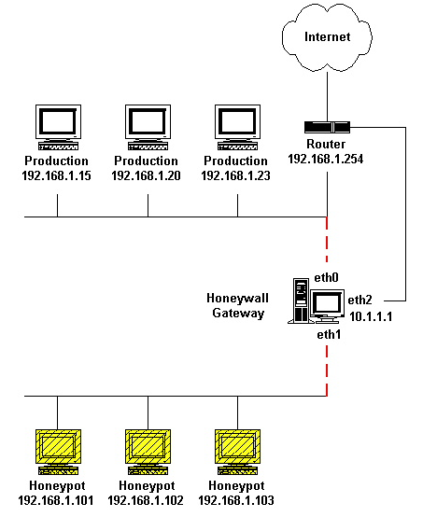
Honeynet数据集
由HoneyNet组织收集的黑客攻击数据集，能较好地反映黑客攻击模式
数据来源
  包括从2000年4月到2011年2月，累计11个月的Snort报警数据，每月大概60-3000多条Snort报警记录，其网络由8个IP地址通过ISDN连接到ISP。
数据范例
  Apr 16 07:17:06 lisa snort[7483]: IDS128/web-cgi-phf: 200.190.8.220:55220 -> 172.16.1.107:80，其内容分别是日期、时间、触发的Snort规则号、报警内容、源IP、源端口、目的IP和目的端口。
网络环境图
第九章 网络安全数据集简介及采集

Slide 9
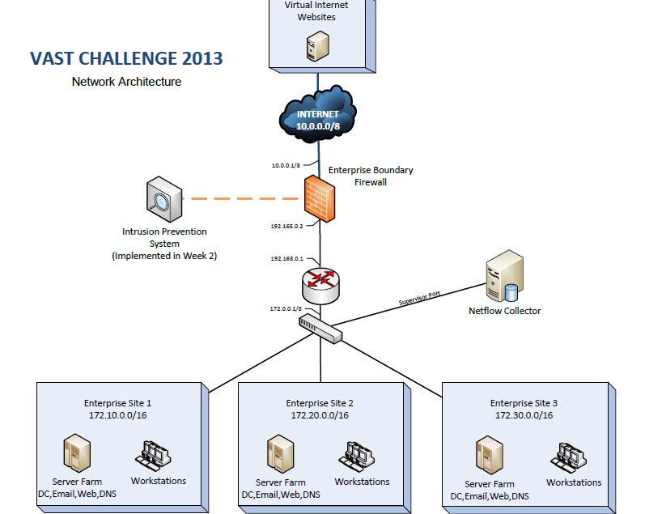
Challenge 2013数据集
提供了某虚构的跨国公司内部网络两周的运行日志
日志类型（3种）
  网络流量Netflow日志数据
  Big Brother 网络健康数据
  Big Brother 网络状态数据
日志内容
  第一、二周的Netflow和Big Brother日志
  第二周的入侵预防系统日志数据
网络环境图
第九章 网络安全数据集简介及采集

Slide 10
Challenge 2013数据集
导入MySQL数据库过程
数据格式
  与原始数据集相比，经过了数据清洗和时间同步，加入了统一的时间戳，数据都已经通过入库程序导入了MySQL数据库，所以这儿提供的数据集是通过SQL语句从MySQL数据库中导出的，并且同时提供数据表结构。（请注意使用MyISAM的表格式，预计需要数据库磁盘空间30G，文件名后缀中a表示第一周，b表示第二周）
导入步骤
  先创建对应表，然后导入数据文件，导入数据文件的MySQL语句参考：Load data infile 'c:/netflow-origin.txt' into table netflow1。
第九章 网络安全数据集简介及采集

Slide 11
Adult数据集
该数据集适用于机器学习、数据挖掘和隐私保护等
数据来源
  该数据集来自UCI，又名人口调查数据集，来自于美国1994年人口调查数据库，共有记录48842条，格式为TEXT，包含14个属性，分别为Age，workclass，fnlwgt，education，education-num，marital-status，occupation，relationship，race，sex，capital-gain，capital-loss，hours-per-week，native-country。
数据范例
  39,State-gov,77516, Bachelors, 13, Never-married, Adm-clerical, Not-in-family, White, Male, 2174, 0, 40, United-States, <=50K
第九章 网络安全数据集简介及采集

Slide 12
恶意软件数据集
该数据集由West Virginia University的Yanfang Ye 提供
用于恶意软件检测用于恶意软件检测
  包含50000个实例，一半是恶意软件中提取的特征，一半是良性文件中提取的特征。
    通过该数据集，可以在数据挖掘和大数据建模技术的基础上，通过Win API调用提取特征集进行恶意软件检测，而我们人看不见的，听不见的，感觉不到的事物或者关系同样是数据，而且很多关键的数据正是隐藏在某些关系之中。
用于基于文件说明的恶意软件聚类
  包含69,165个文件样本，其中3095个是恶意软件，22,583个是良性文件，其余45,487个是未知文件。
第九章 网络安全数据集简介及采集

Slide 13
网络数据包采集与回放
TCPDUMP抓包
Wireshark抓包
网络数据包回放
网络抓包编程
第九章 网络安全数据集简介及采集

Slide 14
TCPDUMP抓包
TCPDUMP是一个用于截取网络分组，并输出分组内容的工具，简单说就是数据包抓包工具。
概述
  顾名思义，TCPDUMP可以将网络中传送的数据包的“头”完全截获下来提供分析。它支持针对网络层、协议、主机、网络或端口的过滤，并提供and、or、not等逻辑语句来帮助你去掉无用的信息。
  不带参数的TCPDUMP会收集网络中所有的信息包头，数据量巨大，必须过滤。
第九章 网络安全数据集简介及采集

Slide 15
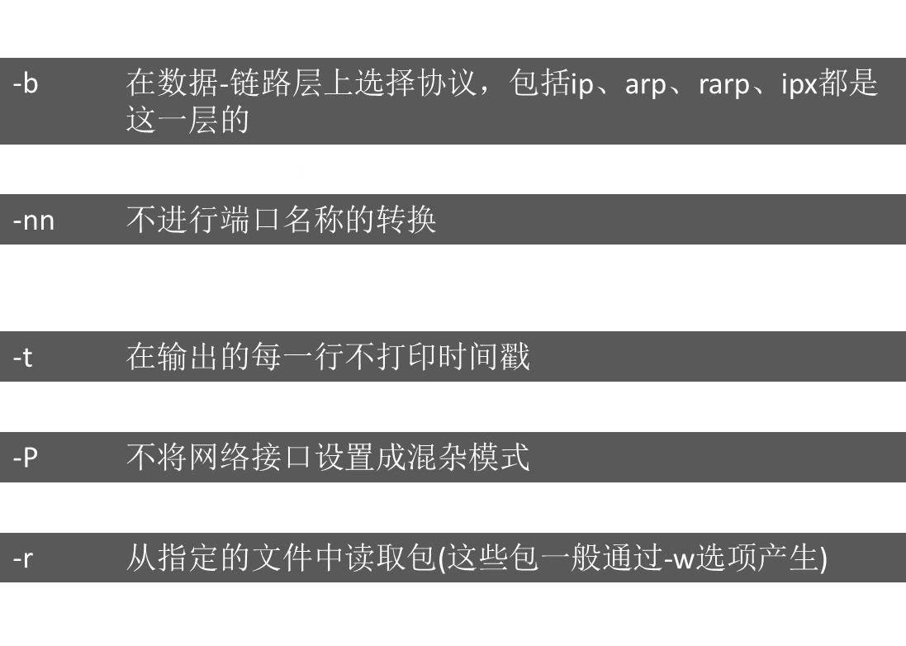
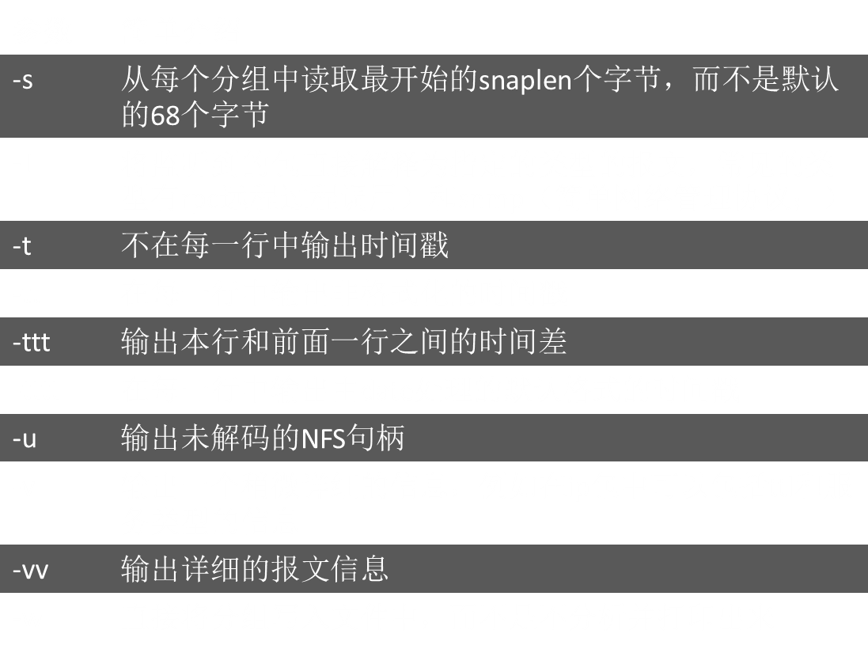
TCPDUMP抓包
参数 | 简单介绍
-A | 以ASCII格式打印出所有分组，并将链路层的头最小化
-c | 在收到指定的数量的分组后，TCPDUMP就会停止
-C | 在将一个原始分组写入文件之前，检查文件当前的大小是否超过了参数file_size 中指定的大小。如果超过了指定大小，则关闭当前文件，然后在打开一个新的文件。参数 file_size 的单位是兆字节（是1,000,000字节，而不是1,048,576字节）
-d | 将匹配信息包的代码以人们能够理解的汇编格式给出
-dd | 将匹配信息包的代码以c语言程序段的格式给出
-ddd | 将匹配信息包的代码以十进制的形式给出
-D | 打印出系统中所有可以用TCPDUMP截包的网络接口
-e | 在输出行打印出数据链路层的头部信息
选项介绍
参数 | 简单介绍
--E | 用spi@ipaddr algo:secret解密那些以addr作为地址，并且包含了安全参数索引值spi的IPsec ESP分组
-f | 将外部的Internet地址以数字的形式打印出来
-F | 从指定的文件中读取表达式，忽略命令行中给出的表达式
-i | 指定监听的网络接口
-l | 使标准输出变为缓冲行形式，可以把数据导出到文件
-L | 列出网络接口的已知数据链路
-m | 从文件module中导入SMI MIB模块定义。该参数可以被使用多次，以导入多个MIB模块
-M | 如果tcp报文中存在TCP-MD5选项，则需要用secret作为共享的验证码用于验证TCP-MD5选选项摘要（详情可参考RFC 2385）
第九章 网络安全数据集简介及采集

Slide 16
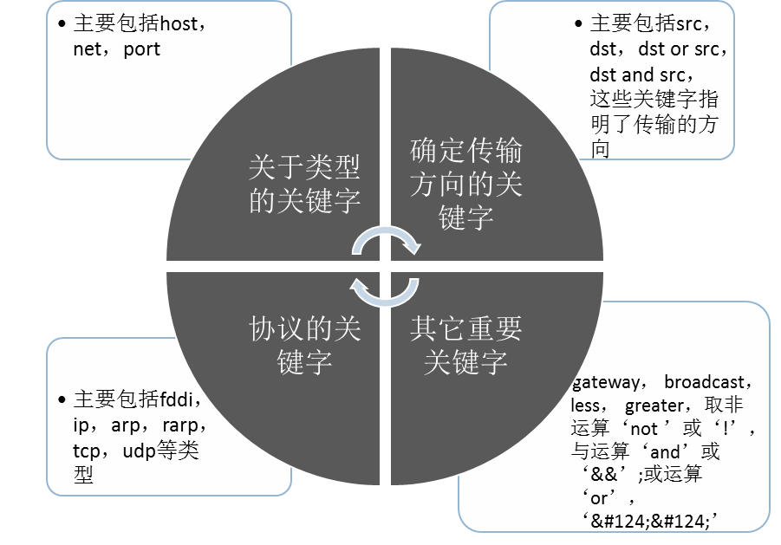
TCPDUMP抓包
表达式介绍
表达式是一个正则表达式，其中包含的关键字类型如图
第九章 网络安全数据集简介及采集

Slide 17
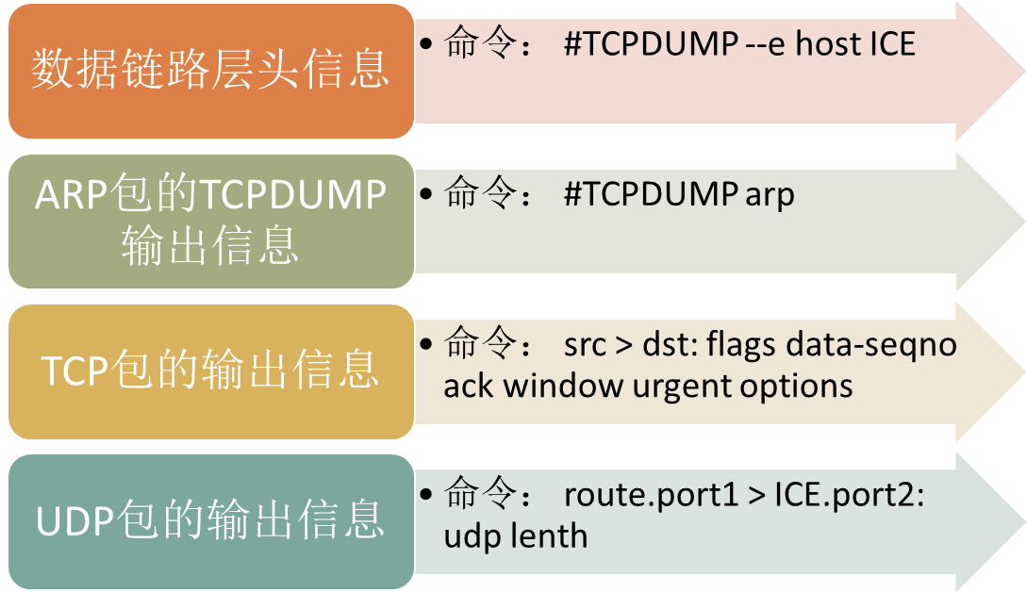
TCPDUMP抓包
输出结果介绍
第九章 网络安全数据集简介及采集

Slide 18
TCPDUMP抓包
举例
想要截获所有210.27.48.1 的主机收到的和发出的所有的分组
  #TCPDUMP host 210.27.48.1
想要截获主机210.27.48.1 和主机210.27.48.2或210.27.48.3的通信，使用命令（注意：括号前的反斜杠是必须的）
  #TCPDUMP host 210.27.48.1 and (210.27.48.2 or 210.27.48.3 )
如果想要获取主机210.27.48.1除了和主机210.27.48.2之外所有主机通信的ip包，使用命令
  #TCPDUMP ip host 210.27.48.1 and ! 210.27.48.2
如果想要获取主机192.168.228.246接收或发出的ssh包，并且不转换主机名使用如下命令
  #TCPDUMP -nn -n src host 192.168.228.246 and port 22 and tcp
获取主机192.168.228.246接收或发出的ssh包，并把mac地址也一同显示
  # TCPDUMP -e src host 192.168.228.246 and port 22 and tcp -n -nn
过滤的是源主机为192.168.0.1与目的网络为192.168.0.0的报头
  TCPDUMP src host 192.168.0.1 and dst net 192.168.0.0/24
过滤源主机物理地址为XXX的报头
  TCPDUMP ether src 00:50:04:BA:9B and dst……
  （为什么ether src后面没有host或者net？物理地址当然不可能有网络）。
过滤源主机192.168.0.1和目的端口不是telnet的报头，并导入到tes.t.txt文件中
  TCPDUMP src host 192.168.0.1 and dst port not telnet -l > test.txt
第九章 网络安全数据集简介及采集

Slide 19
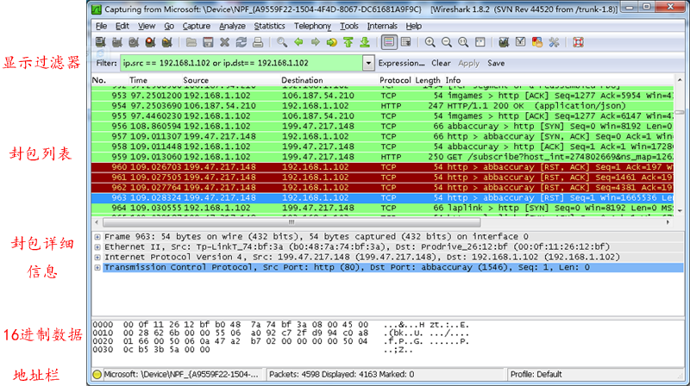
Wireshark抓包
只能查看封包，而不能修改封包的内容的开源软件
Wireshark窗口（五部分）
  Display Filter(显示过滤器)，用于过滤
  Packet List Pane(封包列表)，显示编号，时间戳，源地址，目标地址，协议，长度，以及封包信息。可以看到不同的协议用了不同的颜色显示，也可以修改这些显示颜色的规则
  Packet Details Pane(封包详细信息)，显示封包中的字段
  Dissector Pane(16进制数据)
  Miscellanous(地址栏，杂项)
第九章 网络安全数据集简介及采集

Slide 20
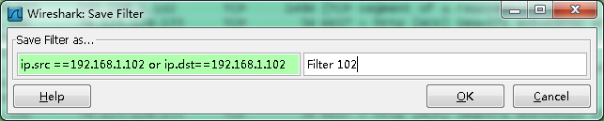
Wireshark抓包
过滤器（两种）
显示过滤器，即主界面显示的，用来在捕获的记录中找到所需要的记录
捕获过滤器，用来过滤捕获的封包，以免捕获太多的记录
第九章 网络安全数据集简介及采集

Slide 21






Wireshark抓包
过滤表达式规则
协议过滤
第九章 网络安全数据集简介及采集

Slide 22
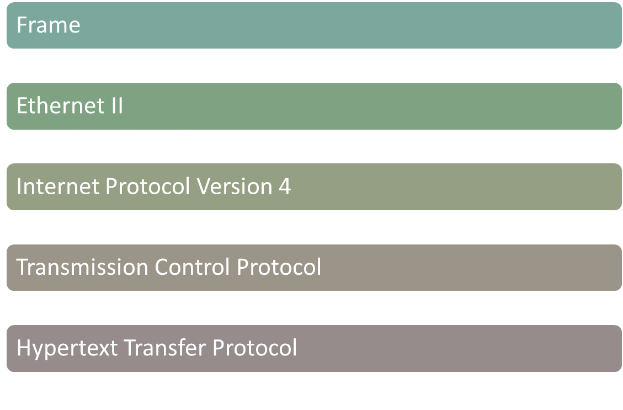
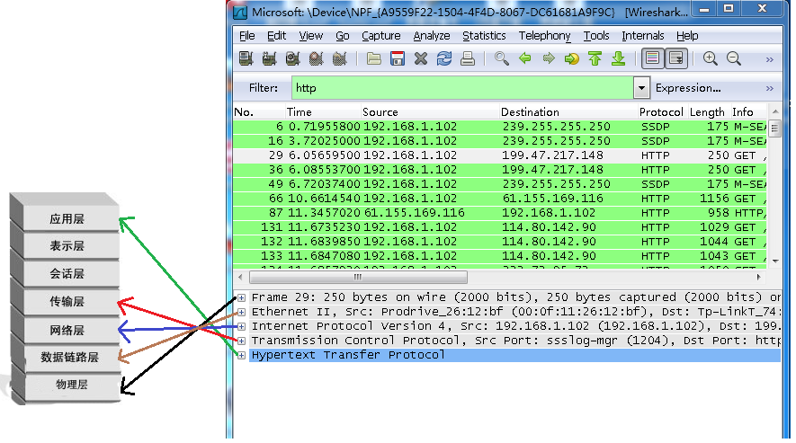
Wireshark抓包
封包信息
第九章 网络安全数据集简介及采集

Slide 23
网络数据包回放
Tcpreplay包含的工具
tcpprep: 这个工具的作用就是划分客户端和服务器，区分pcap数据包的流向，即划分那些包是client的，哪些包是server的，一会发包的时候client包从一个网卡发，另一个server的包可能从另一个网卡发。
tcprewrite：这个工具的作用就是来修改报文，主要修改2层，3层，4层报文头，即MAC地址，IP地址和PORT地址。
tcpreplay: 这是最终真正发包使用的工具，可以选择主网卡、从网卡、发包速度等。
第九章 网络安全数据集简介及采集

Slide 24
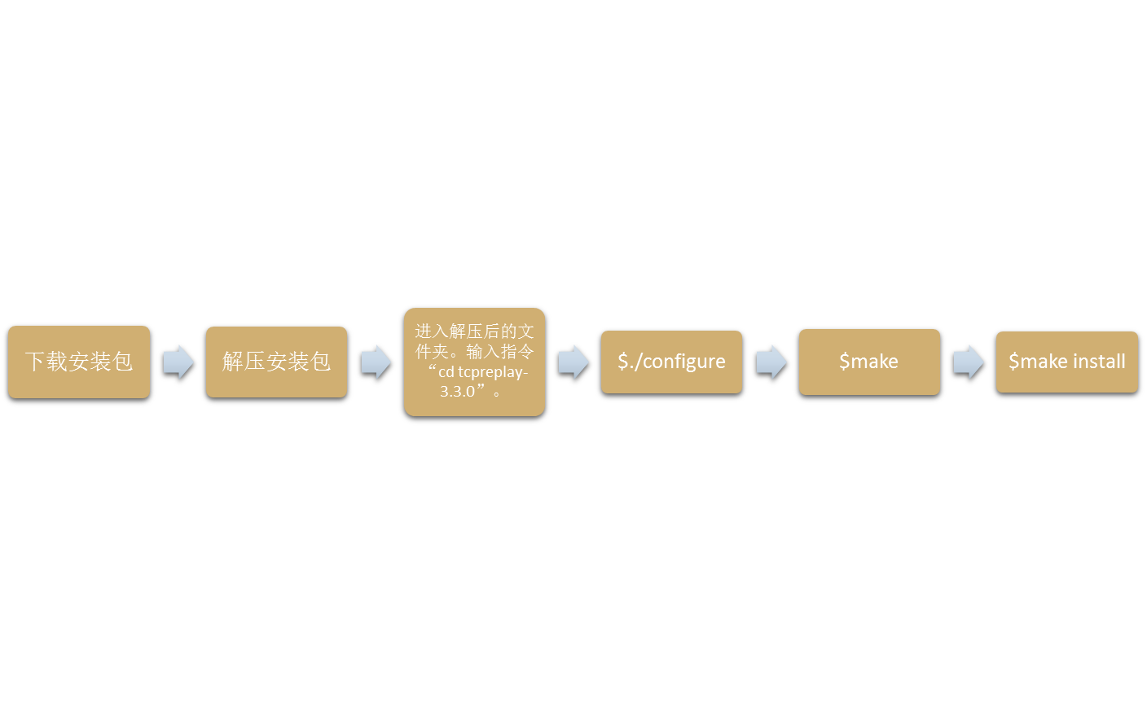
Tcpreplay安装过程
第九章 网络安全数据集简介及采集

Slide 25
网络数据包回放
常用指令
采用port-spllit模式来处理http.pcap文件（区分http.pcap中的客户端和服务器），然后将处理结果存到cache_test_cache文件中
  $tcpprep –-port –cachefile=cache_test.cache --pcap=http.pcap
改写数据包的的内容
  $tcprewrite --endpoints=192.168.0.1:192.168.0.2 --cachefile=cache_test.cache \--infile=http.pcap --outfile=http_rewrite.pcap
发送收集的数据包
  $tcpreplay –intf1=eth0 –intf2=eth0 –t –cachefile=cache_test.cache http_rewrite_pcap
第九章 网络安全数据集简介及采集

Slide 26
网络抓包编程
LIBPCAP抓包
查找用于捕获数据包的缺省设备
  char *pcap_lookupdev(char *errbuf);
打开用于捕获数据包的网络设备
  pcap_t *pcap_open_live(const char *device, int snaplen, int promisc, int to_ms, char *errbuf);
捕获下一个数据包
  const u_char *pcap_next(pcap_t *p, struct pcap_pkthdr *h);
捕获下一个数据包
  typedef void (*pcap_handler)(u_char *user, const struct pcap_pkthdr *h, const u_char *bytes);
const u_char *pcap_loop(pcap_t *p, int cnt, pcap_handler callback, u_char *user);
创建过滤器
  int pcap_compile(pcap_t *p, struct bpf_program *fp, char *str, int optimize, bpf_u_int32 netmask);
安装过滤器
  int pcap_setfilter(pcap_t *p, struct bpf_program *fp);
第九章 网络安全数据集简介及采集

Slide 27
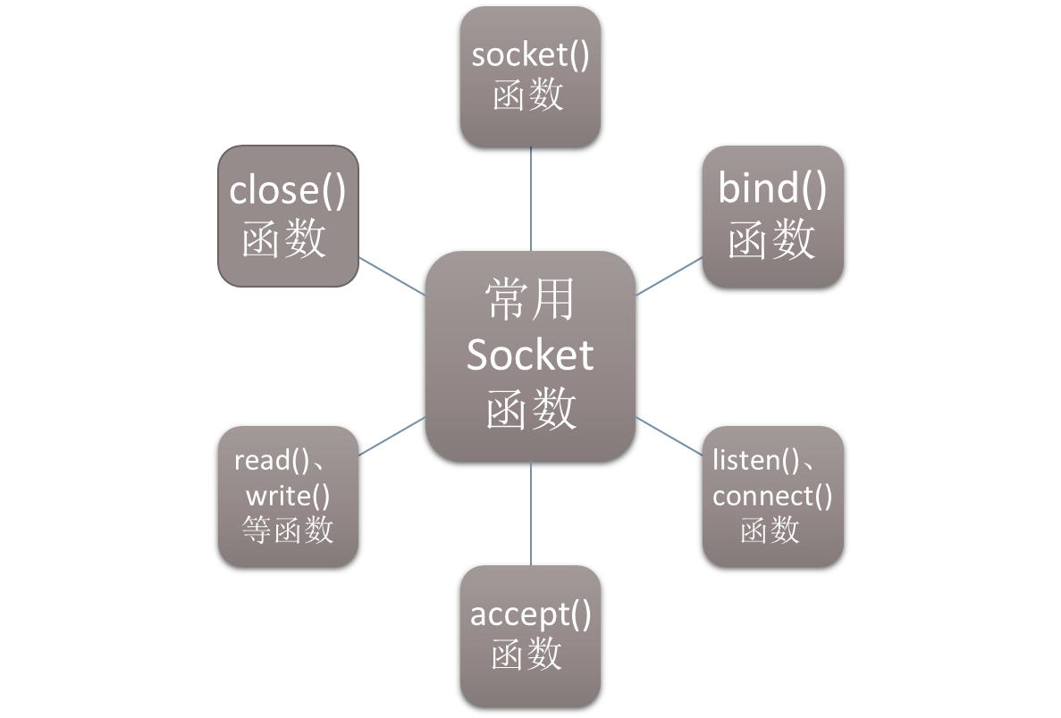
网络抓包编程
Socket编程抓包
第九章 网络安全数据集简介及采集

Slide 28
网络抓包编程
Socket()函数
int socket(int protofamily, int type, int protocol);//返回sockfd
  protofamily：即协议域，又称为协议族（family）
  type：指定socket类型
  protocol：故名思意，就是指定协议
注意：并不是上面的type和protocol可以随意组合的，如SOCK_STREAM不可以跟IPPROTO_UDP组合。当protocol为0时，会自动选择type类型对应的默认协议。
当我们调用socket创建一个socket时，返回的socket描述字它存在于协议族（address family，AF_XXX）空间中，但没有一个具体的地址。如果想要给它赋值一个地址，就必须调用bind()函数，否则就当调用connect()、listen()时系统会自动随机分配一个端口。
第九章 网络安全数据集简介及采集

Slide 29
网络抓包编程
Bind()函数
int bind(int sockfd, const struct sockaddr *addr, socklen_t addrlen);
  sockfd：即socket描述字，它是通过socket()函数创建了，唯一标识一个socket。
  addr：一个const struct sockaddr *指针，指向要绑定给sockfd的协议地址。
  addrlen：对应的是地址的长度。
字节序，顾名思义字节的顺序，就是大于一个字节类型的数据在内存中的存放顺序，一个字节的数据没有顺序的问题了。
主机字节序就是我们平常说的大端和小端模式：不同的CPU有不同的字节序类型，这些字节序是指整数在内存中保存的顺序，这个叫做主机序。
网络字节序：4个字节的32 bit值以下面的次序传输：首先是0～7bit，其次8～15bit，然后16～23bit，最后是24~31bit。这种传输次序称作大端字节序。由于TCP/IP首部中所有的二进制整数在网络中传输时都要求以这种次序，因此它又称作网络字节序。
第九章 网络安全数据集简介及采集

Slide 30
网络抓包编程
listen()、connect()函数
int listen(int sockfd, int backlog);
  sockfd：要监听的socket描述字
  backlog：相应socket可以排队的最大连接个数
int connect(int sockfd, const struct sockaddr *addr, socklen_t addrlen);
  sockfd：客户端的socket描述字
  addr：服务器的socket地址
  addrlen ：socket地址的长度
如果作为一个服务器，在调用socket()、bind()之后就会调用listen()来监听这个socket，如果客户端这时调用connect()发出连接请求，服务器端就会接收到这个请求。
第九章 网络安全数据集简介及采集

Slide 31
网络抓包编程
accept()函数
int accept(int sockfd, struct sockaddr *addr, socklen_t *addrlen); //返回连接connect_fd
sockfd:上面解释中的监听套接字
addr：结果参数，用来接受一个返回值，这返回值指定客户端的地址
len：结果的参数，用来接受上述addr的结构的大小
注意：
accept默认会阻塞进程，直到有一个客户连接建立后返回，它返回的是一个新可用的套接字，这个套接字是连接套接字。
此时我们需要区分两种套接字：
  监听套接字: 监听套接字正如accept的参数sockfd，它是监听套接字，在调用listen函数之后，是服务器开始调用socket()函数生成的，称为监听socket描述字(监听套接字)
  连接套接字：一个套接字会从主动连接的套接字变身为一个监听套接字；而accept函数返回的是已连接socket描述字(一个连接套接字)，它代表着一个网络已经存在的点点连接。
第九章 网络安全数据集简介及采集

Slide 32
网络抓包编程
read()、write()等函数
read函数是负责从fd中读取内容.当读成功时，read返回实际所读的字节数，如果返回的值是0表示已经读到文件的结束了，小于0表示出现了错误。
write函数将buf中的nbytes字节内容写入文件描述符fd.成功时返回写的字节数。失败时返回-1，并设置errno变量。
第九章 网络安全数据集简介及采集

Slide 33
网络抓包编程
close()函数
int close(int fd);
close一个TCP socket的缺省行为时把该socket标记为以关闭，然后立即返回到调用进程。该描述字不能再由调用进程使用，也就是说不能再作为read或write的第一个参数。
注意：close操作只是使相应socket描述字的引用计数-1，只有当引用计数为0的时候，才会触发TCP客户端向服务器发送终止连接请求。
第九章 网络安全数据集简介及采集

Slide 34
Thanks!
第一章 简介

